Slide 1
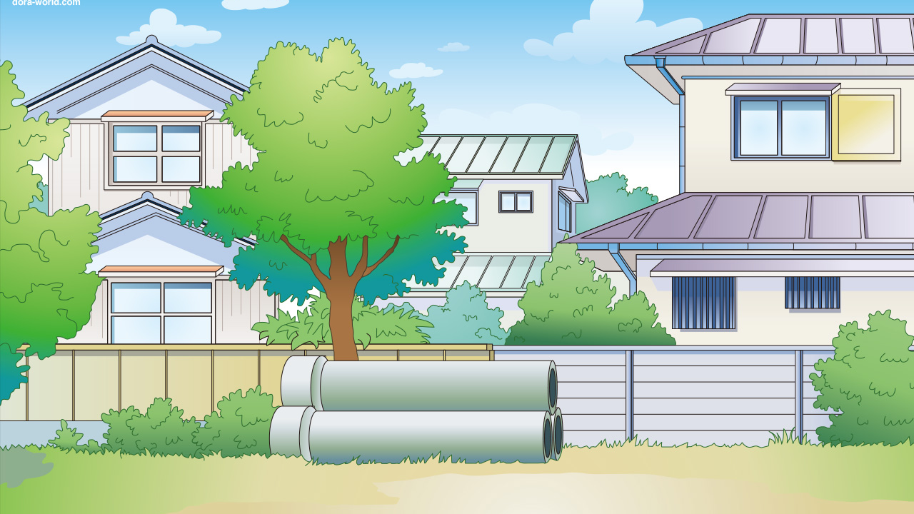


Phép nhân, phép chia trong phạm vi 1000
Toán

Slide 2







Thứ … ngày … tháng … năm …
Toán
Toán
CHIA SỐ CÓ BA CHỮ SỐ CHO SỐ CÓ MỘT CHỮ SỐ
CHIA SỐ CÓ BA CHỮ SỐ CHO SỐ CÓ MỘT CHỮ SỐ
Tiết 1

Slide 3
KHỞI ĐỘNG
KHỞI
ĐỘNG

Slide 4


Xếp đều 136 quyển sách vào 4 ngăn tủ.
Mỗi ngăn có bao nhiêu quyển?

Slide 5
Muốn biết mỗi ngăn xếp được bao nhiêu quyển sách, ta tính thế nào?
136 : 4 = ?

Slide 6

Bài học & thực hành

Slide 7

136 : 4 = ?
01
02
Dùng ĐDDH
minh họa
Đặt tính
rồi tính

Slide 8
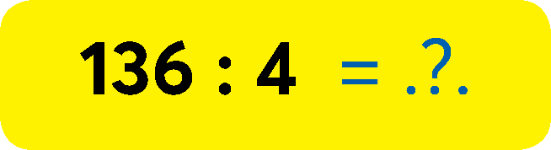
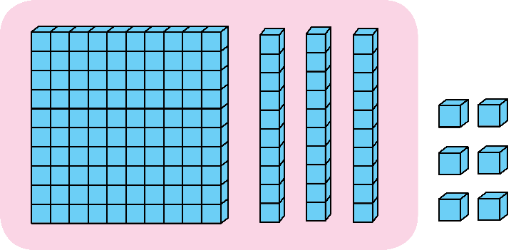

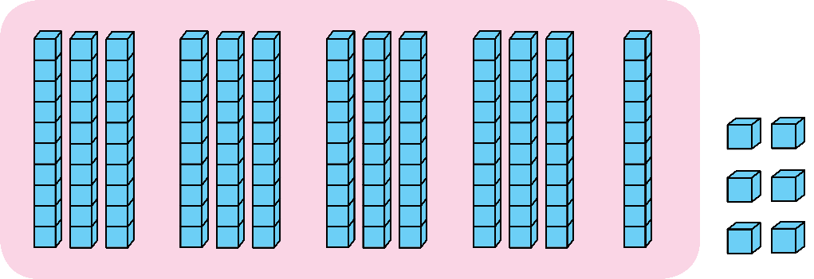
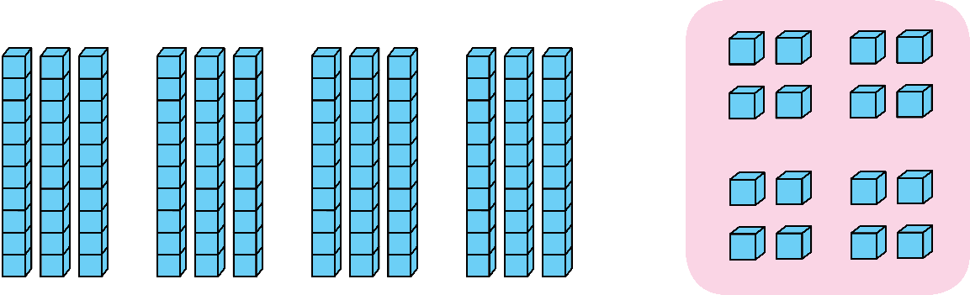

136 : 4 = 34
01. Dùng dồ dùng dạy học minh họa
Số 136
Thay bảng 1 trăm thành 10 thanh chục.
Thao tác chia 13 chục thành 4 phần
bằng nhau:
13 chục : 4 = 3 chục (dư 1 chục)
Thay thanh 1 chục thành 10 khối đơn vị. Thao tác chia 16 đơn vị thành 4 phần bằng nhau: 16 : 4 = 4

Slide 9

136 : 4 = 34
02. Đặt tính rồi tính
136 4
13 chia 4 được 3, viết 3.
3 nhân 4 bằng 12; 13 trừ 12 bằng 1.
Hạ 6; được 16, 16 chia 4 được 4, viết 4.
4 nhân 4 bằng 16; 16 trừ 16 bằng 0.
12
4
3
1
6
16
0

Slide 10

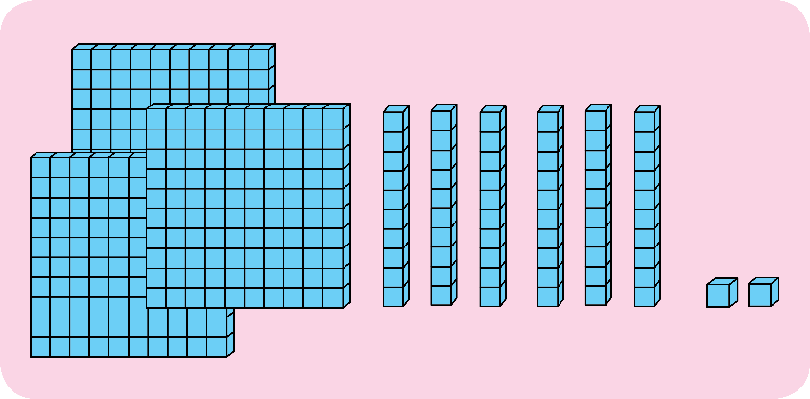
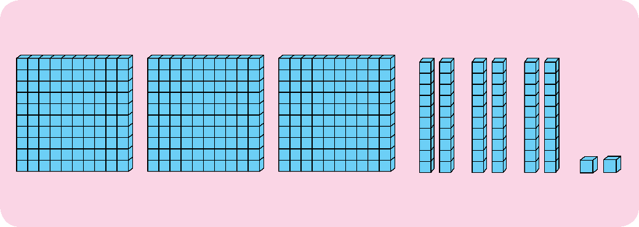
01. Dùng dồ dùng dạy học minh họa
362 : 3 = 120 ( dư 2)
Số 362
Chia thành 3 phần bằng nhau

Slide 11

362 : 3 = 120 ( dư 2)
3 chia 3 được 1, viết 1.
1 nhân 3 bằng 3;
3 trừ 3 bằng 0.
Hạ 6;
6 chia 3 được 2, viết 2.
2 nhân 3 bằng 6;
6 trừ 6 bằng 0.
Hạ 2;
2 chia 3 được 0, viết 0.
0 nhân 3 bằng 0;
2 trừ 0 bằng 2.
02. Đặt tính rồi tính
a) 362 : 3 = ?
362 3
3
2
1
0
0
6
6
2
0
0
2

Slide 12

1
Đặt tính rồi tính
03 Operation
a) 632 : 7
b) 840 : 6
407 : 8
720 : 4
Làm vào
bảng con

Slide 13
1
Đặt tính rồi tính
a)
632 7
407 8
63 90
40 50
02
07
0
0
2
7
2 phép chia câu a là các phép chia
có dư
Quan sát và nhận xét 2 phép tính trên

Slide 14
1
Đặt tính rồi tính
b)
840 6
720 4
6 140
4 180
24
32
00
00
0
0
2 phép chia câu b là các phép chia hết
Quan sát và nhận xét 2 phép tính trên

Slide 15
2
Tính (theo mẫu):
3 chia 3 được 1, viết 1.
1 nhân 3 bằng 3;
3 trừ 3 bằng 0.
Hạ 1;
1 chia 3 được 0, viết 0.
0 nhân 3 bằng 0;
1 trừ 0 bằng 1.
Hạ 2; được 12.
12 chia 3 được 4, viết 4.
4 nhân 3 bằng 12;
12 trừ 12 bằng 0.
312 3
3
1
4
0
0
1
0
2
1
12
0

Slide 16
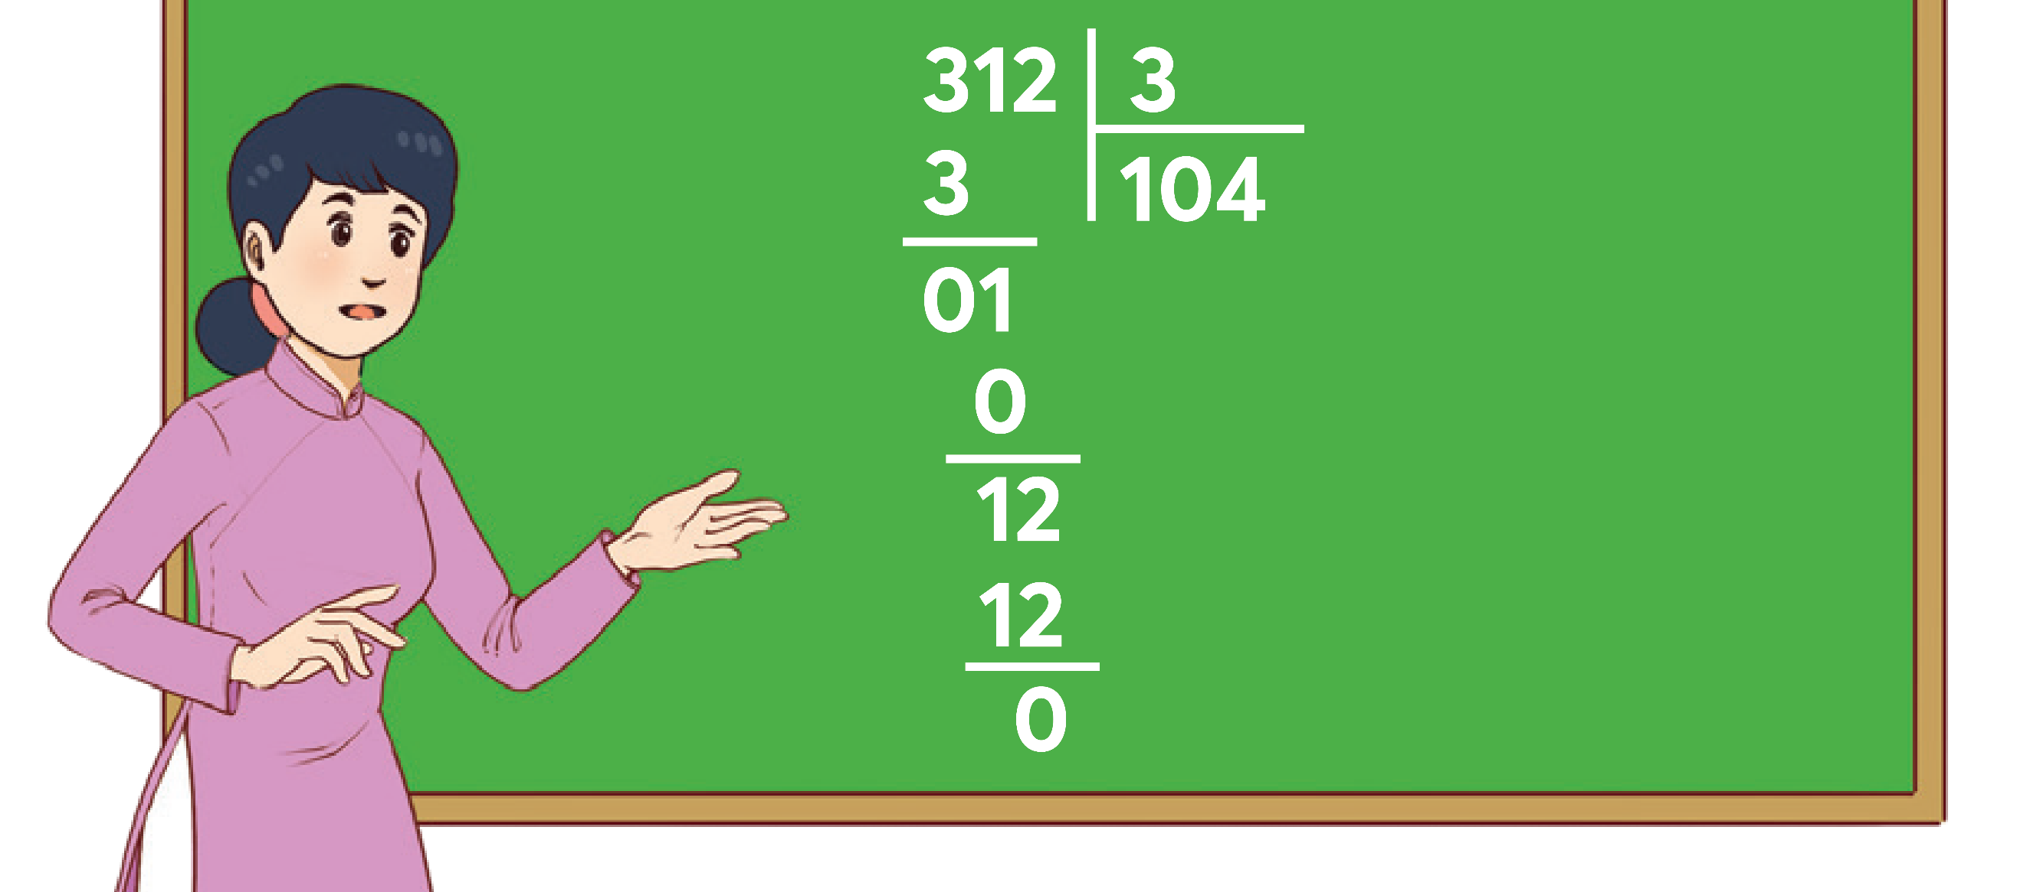
2
Tính (theo mẫu):

Slide 17
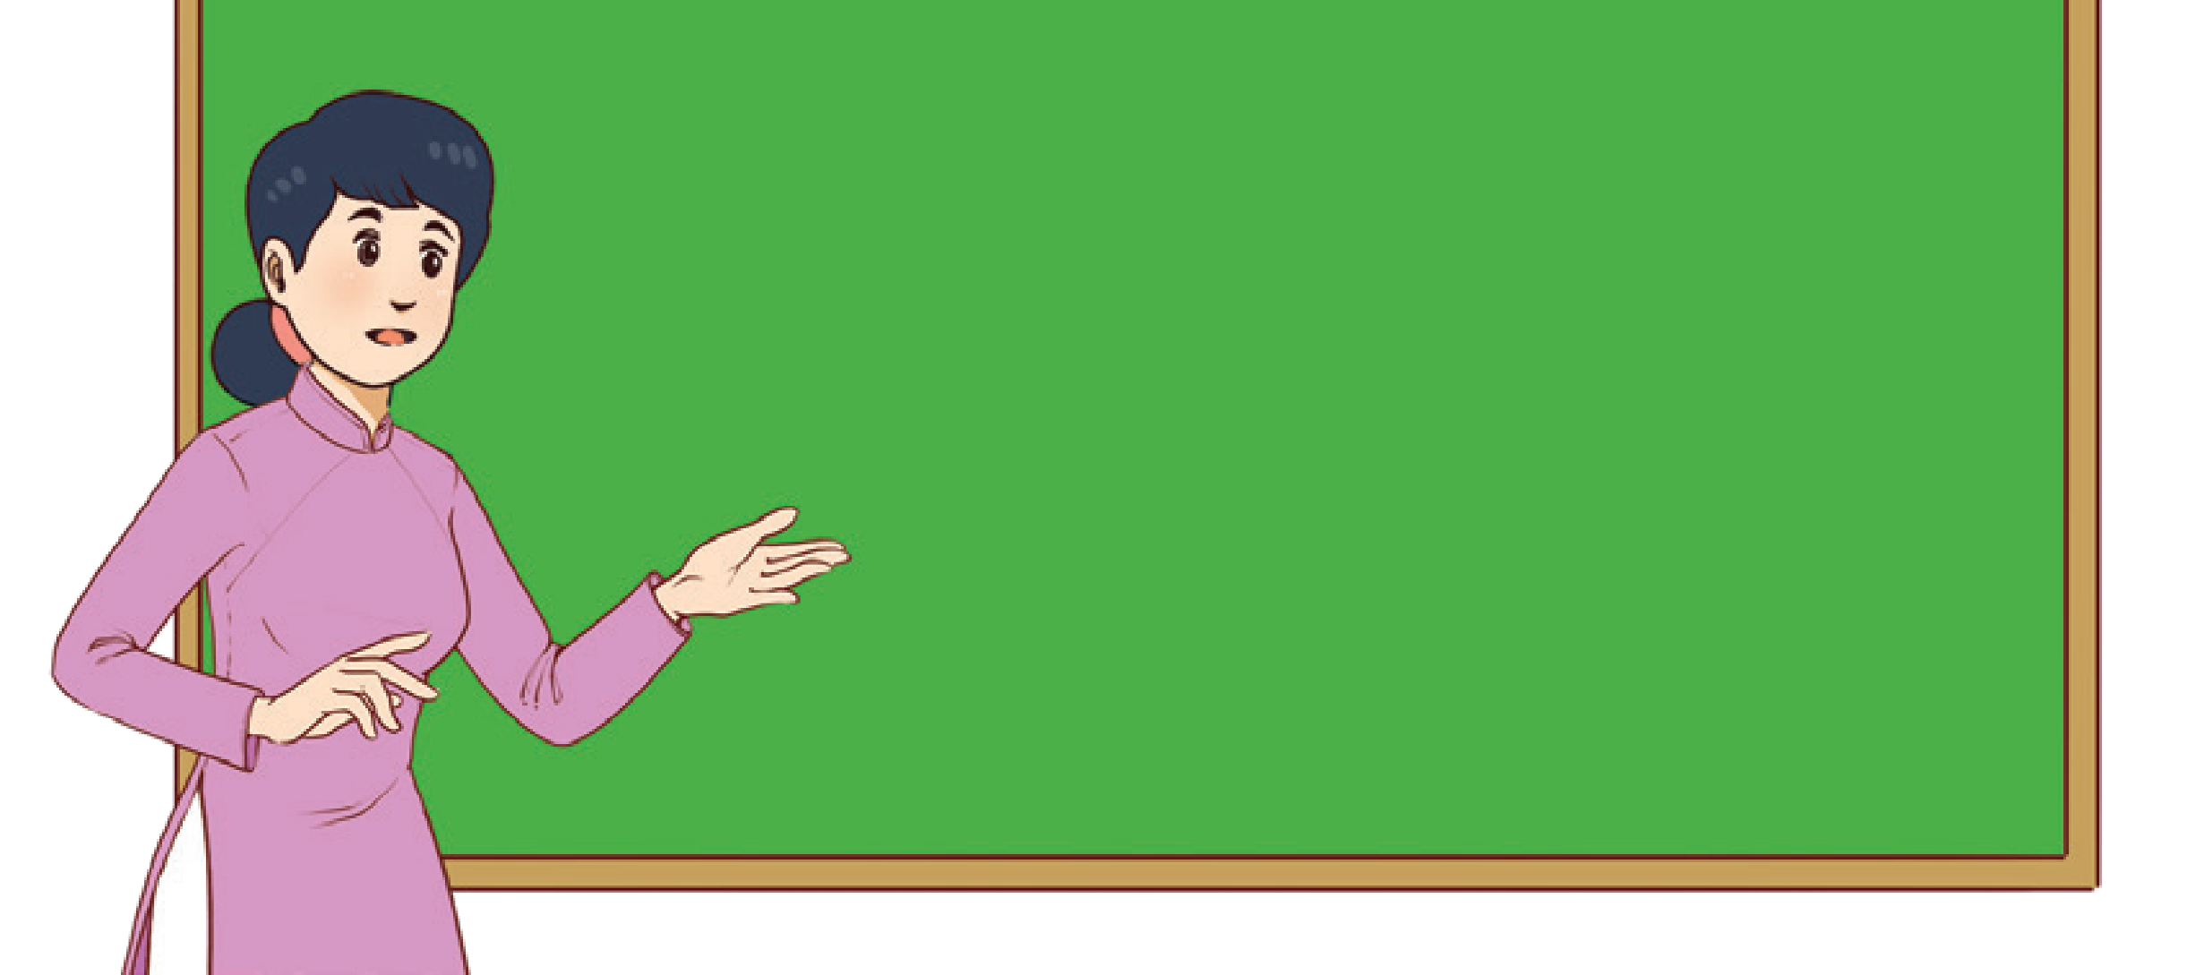
2
Tính (theo mẫu):
816 : 8
= 102
816 8
8
1
2
0
1
0
0
6
1
16
0

Slide 18
2
Tính (theo mẫu):
b) 620 : 6
= 103 ( dư 2)
620 6
6
1
3
0
2
0
0
0
2
18
2

Slide 19
CỦNG CỐ
CỦNG CỐ

Slide 20




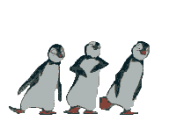
Cọp ơi!
Cậu ở đâu thế ?
TỚ SẼ TÌM RA CẬU

Slide 21



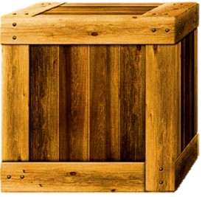

625 : 3 = ?
B. 624
A. 624
(dư 1)
C. 625
( dư 1)

Slide 22
312 : 2 = ?
B. 156
A. 156
dư 1
C. 156
dư 2

Slide 23

DẶN DÒ
Xem lại bài
Ôn lại bảng nhân, chia đã học
Chuẩn bị: Chia số có ba chữ số cho số có một chữ số (T2)

Slide 24
TẠM BIỆT VÀ HẸN GẶP LẠI
TẠM BIỆT VÀ HẸN GẶP LẠI

